Slide 1



Изобутанол в качестве биотоплива
Подготовила Попова Елизавета

Slide 2
Цель и задачи
Цель:
Предложить способ получения и увеличения выхода изобутанола в процессе гликолиза у бактерии
Задачи:
Описать процесс получения изобутанола
Объяснить разницу выхода изобутанола в аэробных и анаэробных условиях

Slide 3
Актуальность
Безопасность
Экологичность
При производстве топлива, выделяются вредные вещества. Для производства не требуется большого кол-ва природных ресурсов
Биотопливо на основе изобутанола горюче, но у него очень низкое давление паров, поэтому вероятность взрыва меньше.
Экономическая выгода
Можно производить из биологических отходов

Slide 4
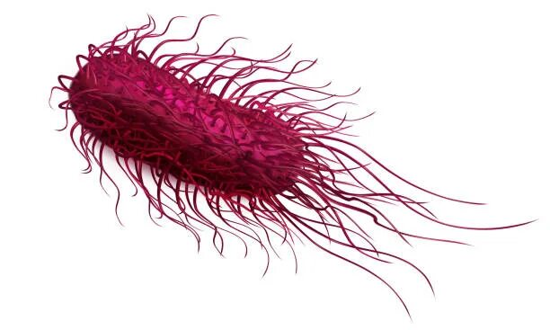
Выбор бактерии
Гликолиз преимущественно происходит у аэробных и анаэробных бактерий. Одна из распростроненных бактерий- кишечная палочка. Она может жить как при налиии, так и отсутсвии кислорода

Slide 5
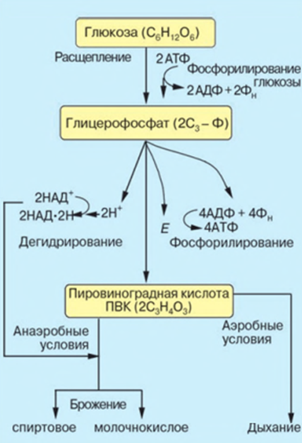
Процесс гликолиза
В процессе гликолиза у бактерий при аэробных условиях образуется Ацетил-коА.
При анаэробных условиях образуется лактат или этанол.
рис.1. Схема гликолиза

Slide 6
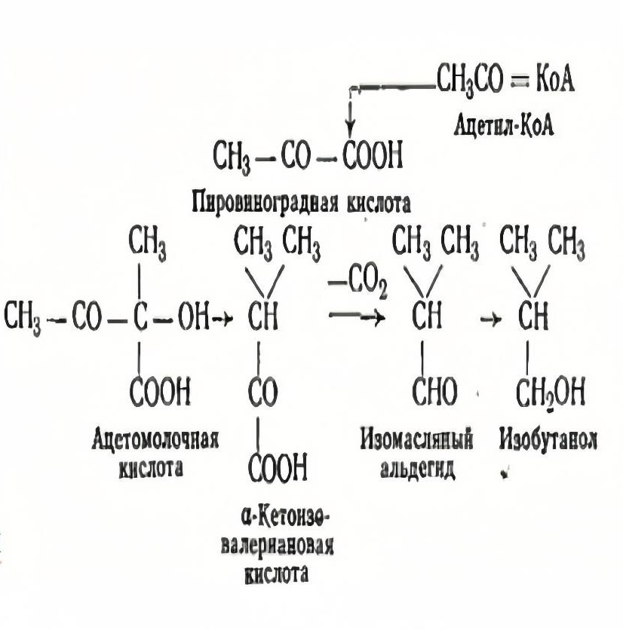
Аэробное получение
ПВК конденсируется с ацетил-коА, образуя ацетомолочную кислоту.
Далее ацетомолочная кислота превращается в изовалериановую кислоту.
Декарбокислируясь, дает изомаслянный альдегид
В присутсвии Н2 изомаслянный альдегид восстанавливается в изобутанол
рис.2. схема аэробного получение

Slide 7
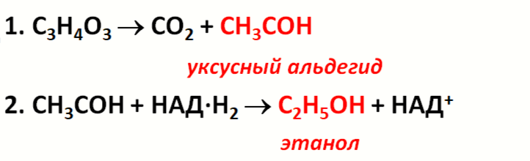
Анаэробное получение
В качестве получения изобутанола в анаэробных условиях рассматриваю получение из этанола, так как именно спиртовое брожение чаще всего характерно для бактерий [2]
Сначала происходит образование уксусного альдегида и углекислого газа, а затем этилового спирта.
рис.3.схема получения этанола

Slide 8
Процесс анаэробного получения
Я рассматриваю метод каталитической конверсии с использованием катализатора никель Ренея.Он обладает термической и структурной стабильностью, что способствует каталитической активностью.

Slide 9
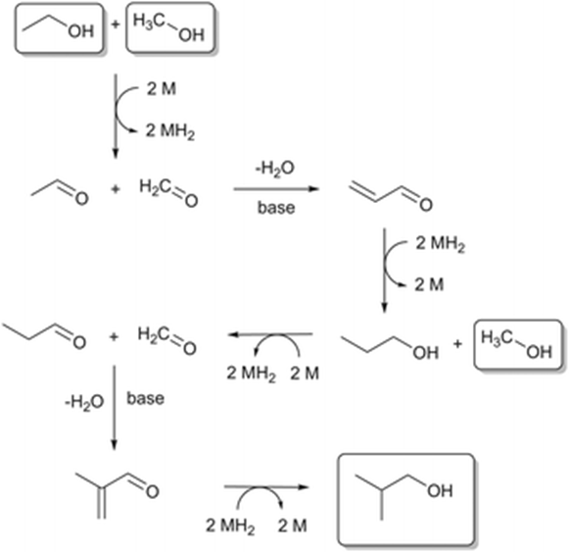
Процесс анаэробного получения
При использовании этого катализатора метанол и этанол дегидрируются до формальдегида и ацетальдегида, которые подвергаются альдольному соединению с образованием после повторного гидрирования пропанола. Дальнейший цикл дегидрирования, альдольного соединения и повторного гидрирования с метанолом дает изобутанол.
рис.4. схема каталитической конверсии

Slide 10
Улучшение выхода в анаэробных условиях и разница
Для улучшения выхода изобутанола можно предложить следующее: катализаторы осуществляют реакцию при температуры выше 200 градусов и давлении 10 Мпа.
Выход в анаэробных условиях меньше, потому что пируват может пройти либо молочнокислое брожение либо спиртового брожение. [3]

Slide 11
Список литературы
vinograd.info. IRL:https://vinograd.info/knigi/osnovy-biohimii-vinodeliya/brozhenie-vinogradnogo-susla-3.html [1] 13.11.24
sciencejournals.ru IRL:https://sciencejournals.ru/issues/neftkhim/2021/vol_61/iss_6/NeftKhim_2106002Dedov/NeftKhim_2106002Dedov-site.html [2] 10.11.24
translated.turbopages.org
IRL:https://translated.turbopages.org/proxy_u/en-ru.ru.0b559cc5-6756f052-3cbcc0da-74722d776562/https/pubs.rsc.org/en/content/articlehtml/2016/cc/c6cc01599a [3] 15.11.24
e-library.sammu.uz
IRL:https://e-library.sammu.uz/uploads/books/Rus%20tilidagi%20adabiyotlar/Микробиология/%2B%2B%2B [4] 14.11.25
Основы_микробиологии_и_иммунологии_В_В_Зверева_2014.pdf [5] 1.12.24

